Slide 1
프로그래밍 설계 제안서
발표자 : 김준호
20130999 김준호
20130997 김정승
20151016 염준섭
20150997 김효권

Slide 2
Table
- 조 이름
- 프로그램 제목
- 설계 추진 목적
- 추진 단계 및 설계 내용
- 설계 목표
- 현실적 제한 요소
- 설계 추진 체계
- 설계 추진 일정

Slide 3
설계 조 이름
01
… 唯一無二 [유일무이]…
- 둘이 아니고 오직 하나 뿐이라는 뜻으로, 오직 하나 밖에 없음
중의적 표현
1. 월요일반 유일하게 남자 4명으로 구성
2. 유일무이한 소재로 다가가겠다는 의지

Slide 4
프로그램 제목
02
… 런치 패드 구현 프로그램…
런치 패드 구현 프로그램이란?
→ 다양한 사운드를 키보드로부터 입력 받아서 믹싱 하는 프로그램

Slide 5
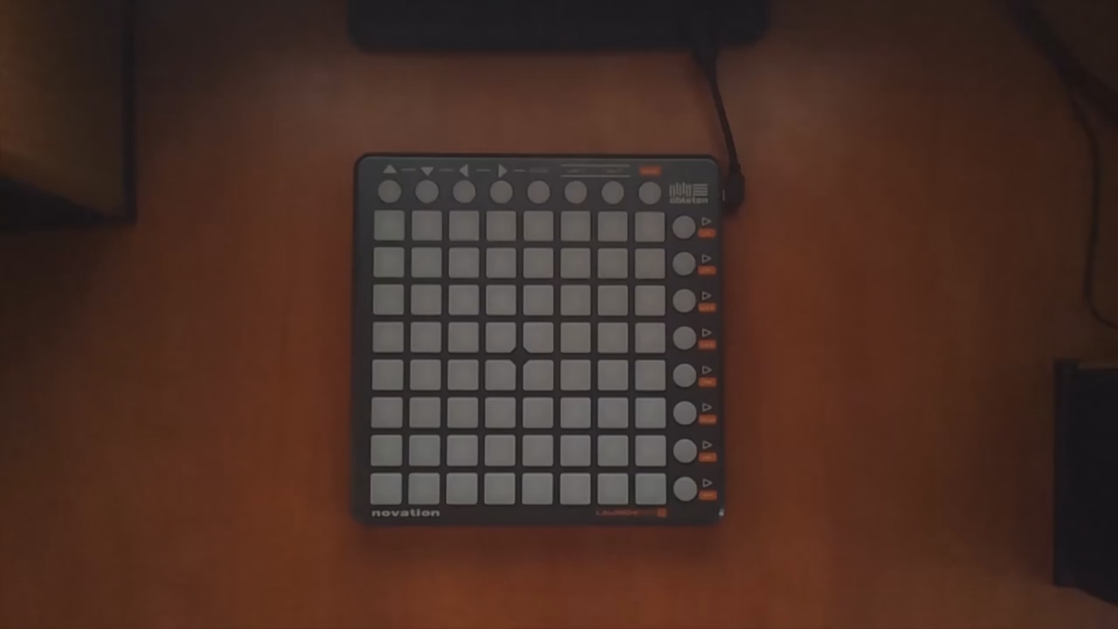

Slide 6
설계 추진 목적
03
함수 및
다양한 기능
주변 전자기기
C
하드웨어
소프트웨어

Slide 7
추진 단계 및 설계 내용
04
프로그램의 블록도 및 명세서 제작
C언어의 동작 순서 이해
API함수 구동 방식 이해
Programing 및 코딩
목표 달성 확인 및 추가 방안 개선
Simulation 및 성능 개선

Slide 8
블록도
header파일
main함수
커서 이동 함수
화면 출력 함수
메뉴 함수
키보드 입력 함수
음악 재생 함수
연속 입력 함수
버튼 식 입력 함수

Slide 9

설계 목표
05
MP3 재생과 정지 및 반복
키보드로부터 입력 받아 화면 제어
두 가지 이상의 소리 재생

Slide 10
현실적 제한 요소들
06
현실적 제한 요소들 | 내용(Content)
경제 | - 실제 기기가 경제적인 소요가 많아서, 개발 프로그램을 통해 경제적 절약 효과 기대
편리 | 처음 사용하는 유저에게도 쉽게 다가갈 수 있도록 graphic interface 구현 런치패드의 버튼을 흔히 사용하는 키보드로 대체 해 구현 콘솔상의 제한적인 부분(키보드를 누를 때)을 색깔 변화로 표현
윤리 | - 개발프로그램에 들어가는 MP3 파일을 남용해 인터넷 유포에 사용하지 말 것.
사회 | - 실제 기기를 사용하지 못했던 사람들에게 미흡하게나마 대체 품목으로 사용할 수 있어서, 사회적으로 음악에 대한 접근을 극대화

Slide 11
설계 추진 체계(1/2)
07
Simulation 및 성능 개선
기능적인 요소 구현 및 코딩
순서도 및 블록도 제작
자료 조사(API함수 등) 및 실험

Slide 12
설계 추진 체계(2/2)
08
조장(김준호)
팀원(염준섭)
API함수 자료 조사 및 실험
팀원(김정승)
팀원 협동 추진 및 전체적 검토
기능적인 요소 구현 및 코딩 구상
Simulation 및 성능 개선
팀원(김효권)

Slide 13
설계 추진 일정
08
수행 내용 |  | 일정 (1주 단위)
 |  | 3 | 4 | 5 | 6 | 7 | 8 | 9 | 10 | 11 | 12 | 13 | 14 | 15
목표와 기준 설정 | - 설계목표 설정 - 시장조사, 문헌조사
 | - 소프트웨어 요구사항 파악
합성 | - 기능 블록 구성 - 기능별 구현방법 결정 - 적용할 이론 및 기술 - U I 설계
분석 | - 세부 기능 블록도 - 목표달성가능성 확인 - 순서도 작성
제작 | - 프로그램 코딩 - U I 구현
시험/평가 | - 시험 및 검증 - Trouble shooting - 재설계
결과 | - 결과보고서 작성

Slide 14
…질문 받겠습니다…

Slide 15
감사합니다
-Team 유일무이-

